Slide 1
BÀI 9.
TẠO DANH SÁCH, BẢNG

Slide 2
Sử dụng thẻ HTML để tạo danh sách và bảng

Slide 3
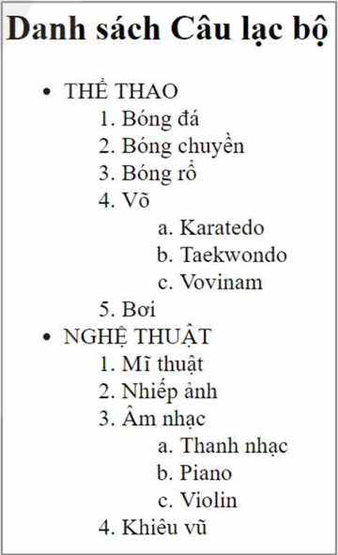
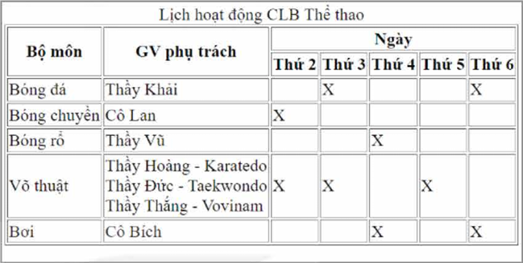

Slide 4
1. TẠO DANH SÁCH
a) Danh sách có hoặc không có thứ tự
Danh sách có thứ tự
Các ngành học hot nhất hiện nay:
Công nghệ thông tin
Truyền thông marketing
Công nghệ ô tô
Du lịch khách sạn
Thiết kế đồ họa
Trí tuệ nhân tạo
Các ngành học hot nhất hiện nay:
Công nghệ thông tin
Truyền thông marketing
Công nghệ ô tô
Du lịch khách sạn
Thiết kế đồ họa
Trí tuệ nhân tạo

Slide 5
1. TẠO DANH SÁCH
a) Danh sách có hoặc không có thứ tự
Danh sách có thứ tự
Các ngành học hot nhất hiện nay:
<ol>
<li>Công nghệ thông tin</li>
<li>Truyền thông marketing</li>
<li>Công nghệ ô tô</li>
<li>Du lịch khách sạn</li>
<li>Thiết kế đồ họa</li>
<li>Trí tuệ nhân tạo</li>
</ol>
Các ngành học hot nhất hiện nay:
Công nghệ thông tin
Truyền thông marketing
Công nghệ ô tô
Du lịch khách sạn
Thiết kế đồ họa
Trí tuệ nhân tạo

Slide 6
1. TẠO DANH SÁCH
a) Danh sách có hoặc không có thứ tự
Danh sách có thứ tự
<ol type=“1” start=“5”>
<li>Mục 1</li>
<li>Mục 2</li>
<li>Mục 3</li>
<li>Mục 4</li>
<li> …… </li>
<li>Mục n</li>
</ol>
type: “1”, “a”, “A”, “i”, “I”
start: giá trị bắt đầu
Các ngành học hot nhất hiện nay:
<ol>
<li>Công nghệ thông tin</li>
<li>Truyền thông marketing</li>
<li>Công nghệ ô tô</li>
<li>Du lịch khách sạn</li>
<li>Thiết kế đồ họa</li>
<li>Trí tuệ nhân tạo</li>
</ol>

Slide 7
1. TẠO DANH SÁCH
a) Danh sách có hoặc không có thứ tự
Danh sách có thứ tự

Slide 8
1. TẠO DANH SÁCH
a) Danh sách có hoặc không có thứ tự
Danh sách không có thứ tự
Các ngành học hot nhất hiện nay:
Công nghệ thông tin
Truyền thông marketing
Công nghệ ô tô
Du lịch khách sạn
Thiết kế đồ họa
Trí tuệ nhân tạo
Các ngành học hot nhất hiện nay:
Công nghệ thông tin
Truyền thông marketing
Công nghệ ô tô
Du lịch khách sạn
Thiết kế đồ họa
Trí tuệ nhân tạo

Slide 9
1. TẠO DANH SÁCH
a) Danh sách có hoặc không có thứ tự
Danh sách không có thứ tự
Các ngành học hot nhất hiện nay:
<ul>
<li>Công nghệ thông tin</li>
<li>Truyền thông marketing</li>
<li>Công nghệ ô tô</li>
<li>Du lịch khách sạn</li>
<li>Thiết kế đồ họa</li>
<li>Trí tuệ nhân tạo</li>
</ul>
Các ngành học hot nhất hiện nay:
Công nghệ thông tin
Truyền thông marketing
Công nghệ ô tô
Du lịch khách sạn
Thiết kế đồ họa
Trí tuệ nhân tạo

Slide 10
1. TẠO DANH SÁCH
a) Danh sách có hoặc không có thứ tự
Danh sách không có thứ tự
Các ngành học hot nhất hiện nay:
<ul>
<li>Công nghệ thông tin</li>
<li>Truyền thông marketing</li>
<li>Công nghệ ô tô</li>
<li>Du lịch khách sạn</li>
<li>Thiết kế đồ họa</li>
<li>Trí tuệ nhân tạo</li>
</ul>
< ul stype=“list-stype-type:disc”>
<li>Mục 1</li>
<li>Mục 2</li>
<li>Mục 3</li>
<li>Mục 4</li>
<li> …… </li>
<li>Mục n</li>
</ul>
list-stype-type: disc, circle, square, none

Slide 11
1. TẠO DANH SÁCH
a) Danh sách có hoặc không có thứ tự
Danh sách không có thứ tự

Slide 12
1. TẠO DANH SÁCH
b) Danh sách mô tả
<dl>
<dt>Kem</dt>
<dd>Món ăn ngọt, ở dạng đông lạnh</dd>
<dt>Trà sữa</dt>
<dd>Đồ uống làm từ trà và sữa</dd>
<dt>Bánh bông lan</dt>
<dd>Loại bánh làm từ bột mì và trứng</dd>
</dl>
Kem
Món ăn ngọt, ở dạng đông lạnh
Trà sữa
Đồ uống làm từ trà và sữa
Bánh bông lan
Loại bánh làm từ bột mì và trứng

Slide 13
1. TẠO DANH SÁCH
b) Danh sách mô tả
<dl>
<dt>Tên mục 1</dt>
<dd>Mô tả mục 1</dd>
<dt>Tên mục 2</dt>
<dd>Mô tả mục 2</dd>
<dt> ………… </dt>
<dd> ………….. </dd>
<dt>Tên mục n</dt>
<dd>Mô tả mục n</dd>
</dl>
<dl>
<dt>Kem</dt>
<dd>Món ăn ngọt, ở dạng đông lạnh</dd>
<dt>Trà sữa</dt>
<dd>Đồ uống làm từ trà và sữa</dd>
<dt>Bánh bông lan</dt>
<dd>Loại bánh làm từ bột mì và trứng</dd>
</dl>

Slide 14
1. TẠO DANH SÁCH
b) Danh sách mô tả

Slide 15
1. TẠO DANH SÁCH
<ol type="A">
<li>Môn học bắt buộc
<ol type="1" start="1">
<li>Toán</li>
<li>Ngữ văn</li>
<li>Ngoại ngữ</li>
</ol>
</li>
<li>Môn học tự chọn
<ol type="1" start="4">
<li>Vật lý</li>
<li>Hóa học</li>
<li>Sinh học</li>
<li>Lịch sử</li>
<li>Địa lý</li>
</ol>
</li>
</ol>
Danh sách lồng nhau
Danh sách các môn học bậc THPT:
Môn học bắt buộc
1. Toán
2. Ngữ văn
3. Ngoại ngữ
Môn học tự chọn
4. Vật lý
5. Hóa học
6. Sinh học
7. Lịch sử
8. Địa lý

Slide 16
1. TẠO DANH SÁCH
<ol type="A">
<li>Môn học bắt buộc
<ol type="1" start="1">
<li>Toán</li>
<li>Ngữ văn</li>
<li>Ngoại ngữ</li>
</ol>
</li>
<li>Môn học tự chọn
<ol type="1" start="4">
<li>Vật lý</li>
<li>Hóa học</li>
<li>Sinh học</li>
<li>Lịch sử</li>
<li>Địa lý</li>
</ol>
</li>
</ol>
Danh sách lồng nhau

Slide 17
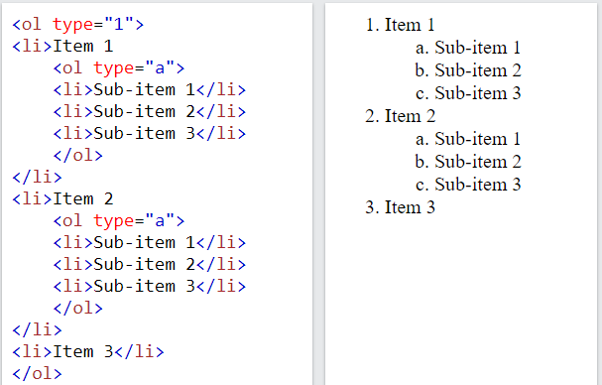
Làm thế nào để tạo một danh sách lồng nhau, danh sách mức 1 đánh số dạng 1, 2, 3,… và danh sách mức 2 đánh số dạng a, b, c?

Slide 18
2. THIẾT LẬP BẢNG
Cấu trúc HTML của bảng
Bảng
<table>
Ô tiêu đề
<th>
Món ăn | Đơn giá | Số lượng | Thành tiền
Thịt xiên | 10k | 3 | 30
Cá viên | 5k | 6 | 30
Hàng
<tr>
Ô dữ liệu
<td>

Slide 19
2. THIẾT LẬP BẢNG
<table>
<tr>
<th></th>
<th></th>
<th></th>
<th></th>
</tr>
<tr>
<td></td>
<td></td>
<td></td>
<td></td>
</tr>
<tr>
<td></td>
<td></td>
<td></td>
<td></td>
</tr>
</table>
Cách tạo bảng

Slide 20
2. THIẾT LẬP BẢNG
<table>
<tr>
<th>Món ăn</th>
<th>Đơn giá</th>
<th>Số lượng</th>
<th>Thành tiền</th>
</tr>
<tr>
<td>Thịt xiên</td>
<td>10k</td>
<td>3</td>
<td>30</td>
</tr>
<tr>
<td>Cá viên</td>
<td>5k</td>
<td>6</td>
<td>30</td>
</tr>
</table>
Cách tạo bảng
Món ăn | Đơn giá | Số lượng | Thành tiền
Thịt xiên | 10k | 3 | 30
Cá viên | 5k | 6 | 30

Slide 21
2. THIẾT LẬP BẢNG
<table>
<tr>
<th>Họ và tên</th>
<th>Điểm thi</th>
<th></th>
<th></th>
</tr>
<tr>
<td></td>
<td>Toán</td>
<td>Vật lý</td>
<td>Hóa học</td>
</tr>
</table>
Định dạng bảng
<table border="1" cellspacing="0">
<caption>Bảng điểm</caption>
<tr bgcolor=“#9FE2BF”>
<th rowspan=“2”>Họ và tên</th>
<th colspan=“3”>Điểm thi</th>
<td align=“center”>Toán</td>
<td align=“center”>Vật lý</td>
<td align=“center”>Hóa học</td>

Slide 22
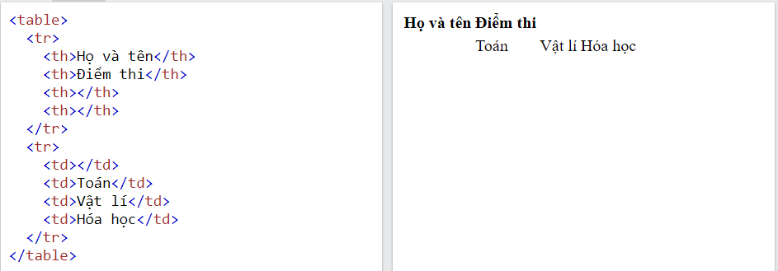
2. THIẾT LẬP BẢNG
Định dạng bảng

Slide 23
2. THIẾT LẬP BẢNG
Định dạng bảng

Slide 24
2. THIẾT LẬP BẢNG
Định dạng bảng

Slide 25
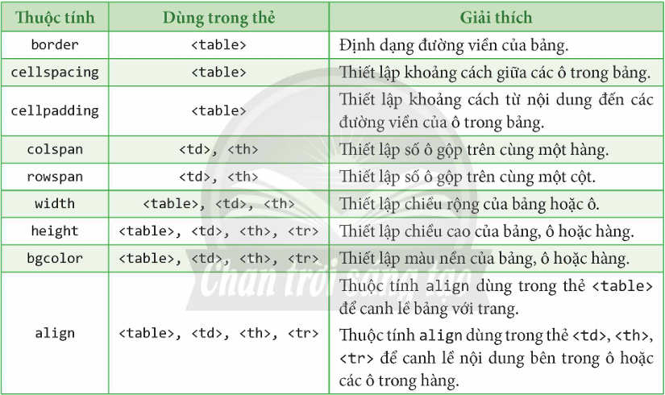
2. THIẾT LẬP BẢNG
Định dạng bảng

Slide 26
2. THIẾT LẬP BẢNG
Định dạng bảng
<table style = “border: 3px solid red;
width: 100%;
height: 50px;”>
</table>

Slide 27
Bảng trong ví dụ trên Hình 9.6 có nhược điểm gì? Cần làm thế nào để giải quyết nhược điểm đó?
Nhược điểm:
Cột không đều
Viền sát vào chữ
Cách xử lí:
Thiết lập độ rộng cho ô
Thiết lập thuộc tính cellpadding cho bảng

Slide 28
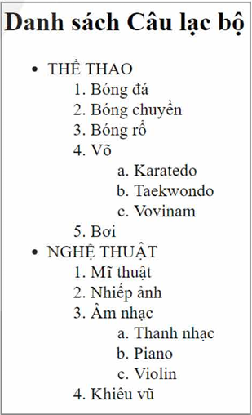
3. THỰC HÀNH TẠO DANH SÁCH VÀ BẢNG
Nhiệm vụ 1: Tạo danh sách
Yêu cầu
Viết đoạn mã html để tạo danh sách các câu lạc bộ của trường như Hình 9.7

Slide 29
<h2>
Danh sách Câu lạc bộ
THỂ THAO
Bóng đá
Bóng chuyền
Bóng rổ
Võ
Karatedo
Taekwondo
Vovinam
Bơi
NGHỆ THUẬT
Mĩ thuật
Nhiếp ảnh
Âm nhạc
Thanh nhạc
Piano
Violin
Khiêu vũ
</h2>
<ul>
<li>
</li>
<ol>
<li>
<li>
<li>
<li>
<li>
</li>
</li>
</li>
</li>
</li>
<ol>
</ol>
<li>
<li>
<li>
</li>
</li>
</li>
</ol>
<li>
</li>
<ol>
<li>
<li>
<li>
<li>
</li>
</li>
</li>
</li>
<ol>
</ol>
<li>
<li>
<li>
</li>
</li>
</li>
</ul>
</ol>
Bước 1. Xác định thành phần của văn bản

Slide 30
Bước 2. Tạo tiêu đề

Slide 31
Bước 3. Tạo danh sách không có thứ tự

Slide 32
Bước 4. Tạo danh sách có thứ tự trong mục THỂ THAO

Slide 33
Bước 5. Thực hiện tương tự với mục NGHỆ THUẬT và hoàn thiện danh sách

Slide 34
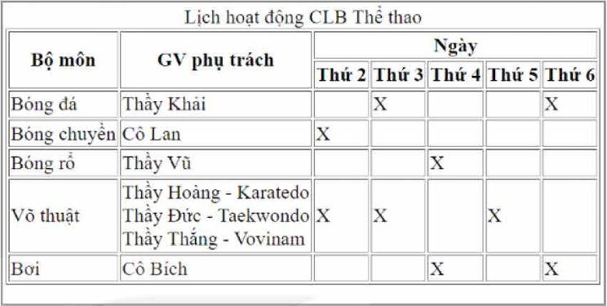
3. THỰC HÀNH TẠO DANH SÁCH VÀ BẢNG
Nhiệm vụ 2: Tạo bảng
Yêu cầu
Tạo bảng lịch hoạt động của các câu lạc bộ (Hình 9.8)

Slide 35
Gộp ô
(rowspan=“2”)
Dòng tiêu đề của bảng
(caption)
Gộp ô
(colspan=“5”)
Gộp ô
(rowspan=“2”)
Bảng (border=“1”)
(7 hàng và 7 cột)
Bước 1. Xác định các thông số của bảng

Slide 36
Bước 2. Tạo bảng kèm caption

Slide 37
Bước 3. Tạo hai hàng đầu

Slide 38
Bước 4. Tạo các hàng còn lại

Slide 39
LUYỆN TẬP
Sửa lại chương trình trong Hình 9.5a, sử dụng thuộc tính style thay vì thuộc tính border để tạo viền cho bảng. Sử dụng màu xanh cho viền của ô hai dòng đầu bảng và sử dụng ba màu đỏ, vàng, xanh cho ba chữ Toán, Vật lý và Hóa học.

Slide 40
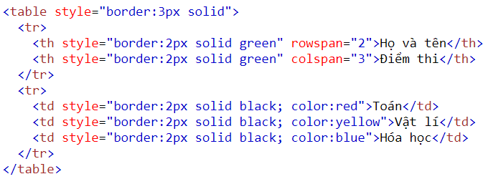
LUYỆN TẬP
Sửa lại chương trình trong Hình 9.5a, sử dụng thuộc tính style thay vì thuộc tính border để tạo viền cho bảng. Sử dụng màu xanh cho viền của ô hai dòng đầu bảng và sử dụng ba màu đỏ, vàng, xanh cho ba chữ Toán, Vật lý và Hóa học.

Slide 41
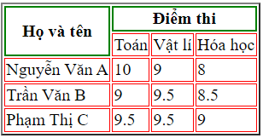
VẬN DỤNG
Cho trước một bảng dữ liệu cỡ n x 4, mỗi hàng tương ứng với một bộ (họ tên, điểm Toán, điểm Vật lý, điểm Hóa học). Viết chương trình Python để tạo ra tệp HTML thực hiện việc vẽ bảng tương tự như Hình 9.5 và bổ sung dữ liệu vào các hàng phía dưới.

Slide 42
Viết chương trình Python để tạo ra tệp HTML thực hiện việc vẽ bảng

Slide 43
THANK YOU!

